Slide 1
Taal: kijker 7 les 11 schrijven dinsdag 12 mei

Slide 2
Dit heb je nodig en les je alvast klaar
Werkkatern p. 23 – 24 + 28
schrijfgerief
schrijfpapier

Slide 3
Terugblik
Denk terug aan je onderwerp van hun informatieve tekst:
  Over welk onderwerp schreef je?
  Hoe verliep het schrijfproces?
  Hoe vond je vlot informatie?
  Welke informatie werd verwerkt in de tekst?
  Waar wil je specifiek op letten wanneer je de tekst straks herschrijft?

Slide 4
Werkkatern p. 28
Iedereen krijgt de kans om zijn eigen tekst te herlezen.
Beoordeel je eigen tekst.
  Welke zinnen wil je bij nader inzien nog aanpassen?
  Bekijk daarvoor de vragen op de volgende dia.

Slide 5
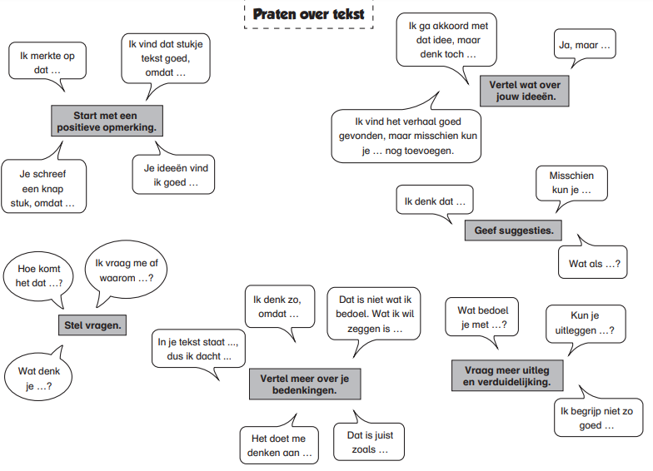
Hier doe je inspiratie op om bepaalde dingen te omschrijven… Pas de zin lichtjes aan!

Slide 6
herschrijven van de tekst
nu passen jullie individueel je tekst aan.
Eventueel werk je nieuwe ideeën nog verder uit en/of verricht je nog extra opzoekwerk om de tekst aan te vullen.
Daarna schrijven jullie de tekst uit met de hand of werken deze uit op de computer.
Aandachtspunten vind je op de volgende dia!

Slide 7
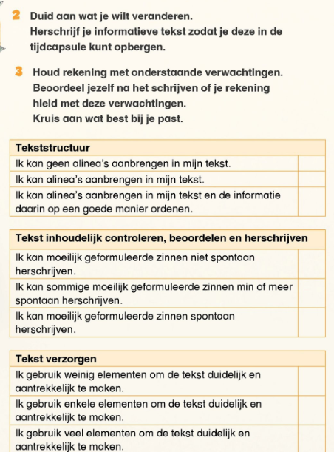
Focus op deze vaardigheden
* Tekststructuur
* Leestekens
* Tekst inhoudelijk controleren, beoordelen en herschrijven
* Tekst verzorgen

Slide 8
Overlees je werk aandachtig!
Ik ben al benieuwd naar de resultaten!

